Slide 1
Презентація
на тему
«Велика Британія
на початку ХХ ст.»

Slide 2
Велика Британія - зразок конституційної монархії.

Slide 3
Вищий державний орган-двопалатний парламент.
Палата лордів (членство-спадкоємне)
Палата общин (високий майновий ценз)

Slide 4
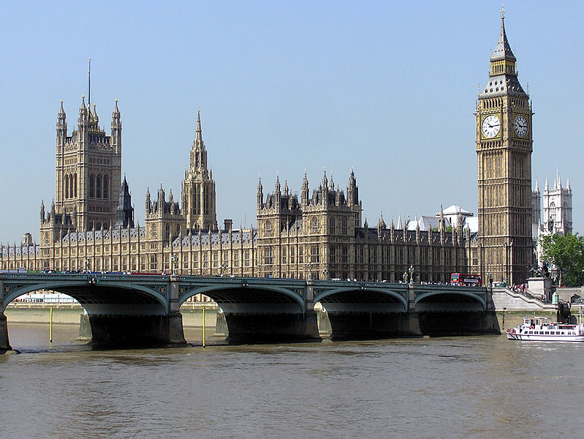
Будівлі парламенту (Вестмінстерський палац)

Slide 5
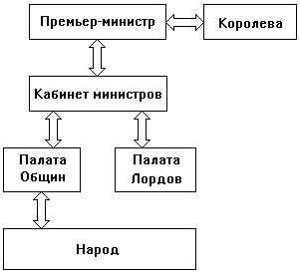
Вся виконавча влада належала кабінету міністрів, право на формування якого здобувала партія, що перемагала на виборах (ліберали або консерватори), а її лідер, як правило, ставав прем’єр-міністром. Проте монархія мала значний вплив на політичне життя країни – королева призначала прем’єр-міністрів.

Slide 6
Всі прем’єр-міністри Англії ставилися до королеви з великою повагою – починали свої листи до неї словами: «Смиренно виконуючи свій обов’язок»
і робили свої доповіді стоячи.

Slide 7
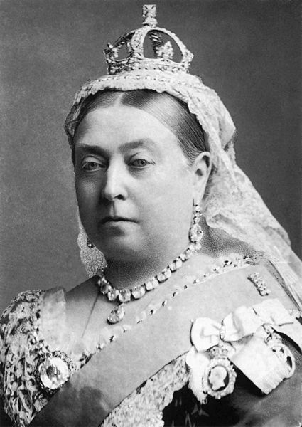
Королева Вікторія - королева Великобританії
з 1837
до 1901р.

Slide 8
Політична стабільність
Двопартійна система: консерватори (віги) і ліберали (торі) .
Від партії, що перемогла, обирали прем’єр-міністра, а партія, яка програла вибори, переходила в опозицію. Ця система існує й зараз.
(+ Лейбористська партія)

Slide 9
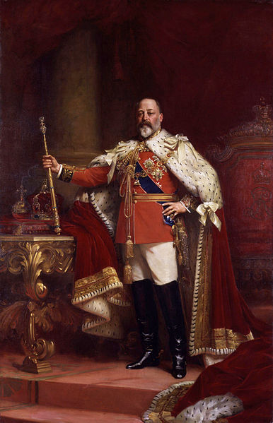
1901-1914- Правління короля Едуарда VII – «чудова епоха», «період класового миру»

Slide 10
Консерватори при владі
1902р.- Дж. Чемберлен вимагає відмовитись від вільної торгівлі і запровадити мито. Програму відхилено, Чемберлен змушений вийти зі складу кабінету.

Slide 11
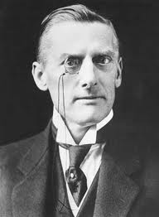
Сер Джозеф Остін Чемберлен — британський державний та політичний діяч.

Slide 12
1906- Політика лібералів
Реформи Ллойда Джорджа: 8-годинний робочий день для шахтарів; компенсації; пенсії з 70 років; біржі праці4 збільшено військові витрати; права тред-юніонів; податки на прибутки (за що його було названо «революціонером», а дії ліберального уряду – «замахом на приватну власнісь»); реформа парламенту.

Slide 13
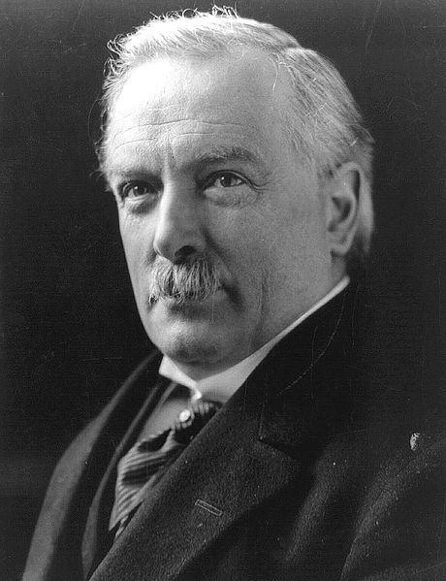
Ллойд Джордж - державний і політичний діяч Великої Британії, лідер ліберальної партії, прем'єр-міністр (7 грудня 1916 — 22 жовтня 1922), граф (з 1944 року).
Лейтмотивом діяльності уряду Ллойд-Джорджа було гасло:
«Розбуди Велику Британію!»

Slide 14
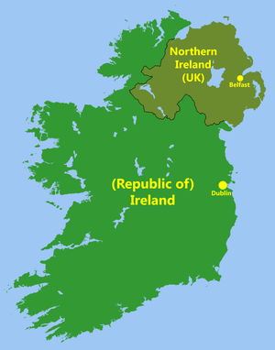
Проблема Ольстеру
Проблема Північної Ірландії (Ольстеру) – постійна боротьба за гомруль (за здобуття автономії). 1914р.- закон про гомруль.

Slide 15
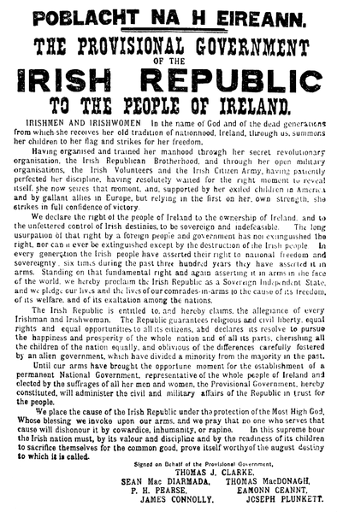
Декларація незалежності Ірландської Республіки 1916року.

Slide 16
Економічний розвиток
Втрата першості. Відставання в нових галузях, прибутки за рахунок дешевої сировини з колоній. Вивіз капіталу в колонії, інвестиції в економіку колоній, застаріла техніка, застій в сільському господарстві, монополії розвиваються повільніше.

Slide 17
Зовнішня політика
Найбільша метрополія. Назрівання конфлікту з Німеччиною: витісняє товари, панує на морі, спроби витіснити Англію з Туреччини і Африки. 1899-1902- Англо-Бурська війна, контроль над республіками Оранжевою і Трансвааль.
08.04.1904р.- Англія+Франція=Антанта (Сердечна згода) 1907р. - + Росія.

Slide 18
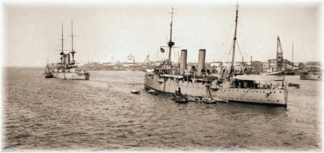
Так виглядали у ті часи кораблі британського військового флоту.

